Slide 1
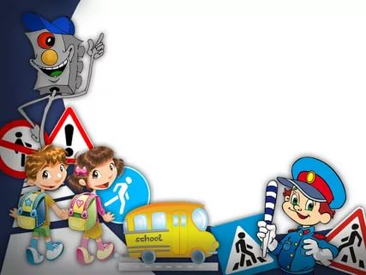
МДОУ « Детский сад №46 с. Васильково»
Проект
по правилам дорожного движения
«Безопасная дорога для тебя и для меня»
Подготовила воспитатель; Марченко И.А

Slide 2
Вид проекта: творческо-информационный.
Продолжительность: краткосрочный, с 13.05.2019 г. по 24.05.2019 г.
Участники проекта: дети старшего дошкольного возраста, воспитатель

Slide 3
Актуальность
Профилактика дорожно-транспортного травматизма остаётся приоритетной проблемой общества, требующей решения, при всеобщем участии, и самыми эффективными методами. Поэтому изучение Правил дорожного движения является одной из главных задач на сегодняшний день, а способность этому будет работа над проектом, посвященная изучению Правил дорожного движения. И может быть эффективной при условии, если работу по профилактики детского дорожно-транспортного травматизма педагог проводит целенаправленно с родителями и взрослыми, сопровождающими детей в дошкольное учреждение.

Slide 4
Цель: формирование навыков безопасного поведения на дорогах.
Задачи:
Знакомить детей со значением дорожных знаков, научить понимать их схематическое изображение для правильной ориентации на улицах и на дорогах.
Обучать детей безопасному поведению в дорожной среде.
Формировать и развивать у детей целостное восприятие окружающей дорожной среды.
Расширять словарный запас детей по дорожной азбуке.
Повышать компетентность родителей по вопросам соблюдения ПДД.
Воспитывать в детях грамотного пешехода.

Slide 5
Предполагаемый результат:
Уметь ориентироваться в чрезвычайных ситуациях, искать пути решения выходы из них;
Снизить процент ДДТТ (детского дорожно-транспортного травматизма) с участием детей.
Повышение активности родителей в обеспечении безопасности детей на дороге и в транспорте.

Slide 6
Этапы работы над проектом:
Подготовительный этап:
Подбор материала по Правилам дорожного движения.
Рассматривание рисунков, фотографий о дорожных ситуациях.
Просмотр видео материала.
Знакомство с литературными произведениями: С. Михалков «Светофор», «Скверная история», М. Пляцковский «Светофор», А.Северный «Три чудесных цвета», Я Пишумов «Азбука города», «Просто это знак такой..», «Постовой», «Продуктовая машина», Н. Носов «Автомобиль» и т.д.
Изготовление дидактических игр по ПДД.
Использование игр: Дидактических: «Транспорт», «Светофор», «Назови знак», «Мы едим и идем», «Слушай – запоминай». Подвижных игр «Воробышки и автомобиль», «Цветные автомобили», «Ловкий Пешеход», «Пешеходы и транспорт» и т.д.
Альбом для рассматривания «Знакомимся с правилами дорожного движения».
Альбом «автотранспорт».
Дорожная грамота.
Книжка – раскраска.
Домино «Дорожные знаки».
Коллекция дорожных знаков и машин.
Методическая литература и информационные буклеты для родителей. «Правила безопасности на дороге»; «Правило перевоза детей в машине», «О необходимости и важности использования светоотражающих элементов» (фликеры)

Slide 7
Основной этап работы:
Основной этап – это реализация проекта, который включает в себя познавательную, практическую и продуктивную деятельность детей и родителей.
Обыгрывание дидактических и подвижных игр по ПДД.
Решение игровых ситуаций.
Просмотр мультфильмов азбука безопасности «Пешеходная зебра», «Дорожные знаки для детей»
Викторины Проведение с воспитателями тематического развлечения: игра – путешествие «Наш друг - весёлый светофор"
Проведение бесед: «Обязанности пешехода», «Твой приятель светофор», «Мы пешеходы», «Какие дорожные знаки встречаются тебе по дороги в детский сад», «Правила перехода улицы», «Дорожные знаки», «Правила поведения в общественном транспорте»..
Игровые задания («Транспорт»)
Изготовление учебно – дидактических пособий (дидактические игры, демонстрационный материал, плакаты).
Викторина «Пешеход на улице» (карточки с вопросами и ответами).
Анкета для родителей «Дети на дороге –как учить детей осторожности»
Выставка рисунков по ПДД.
«Информация для родителей «О необходимости и важности использования светоотражающих элементов»

Slide 8
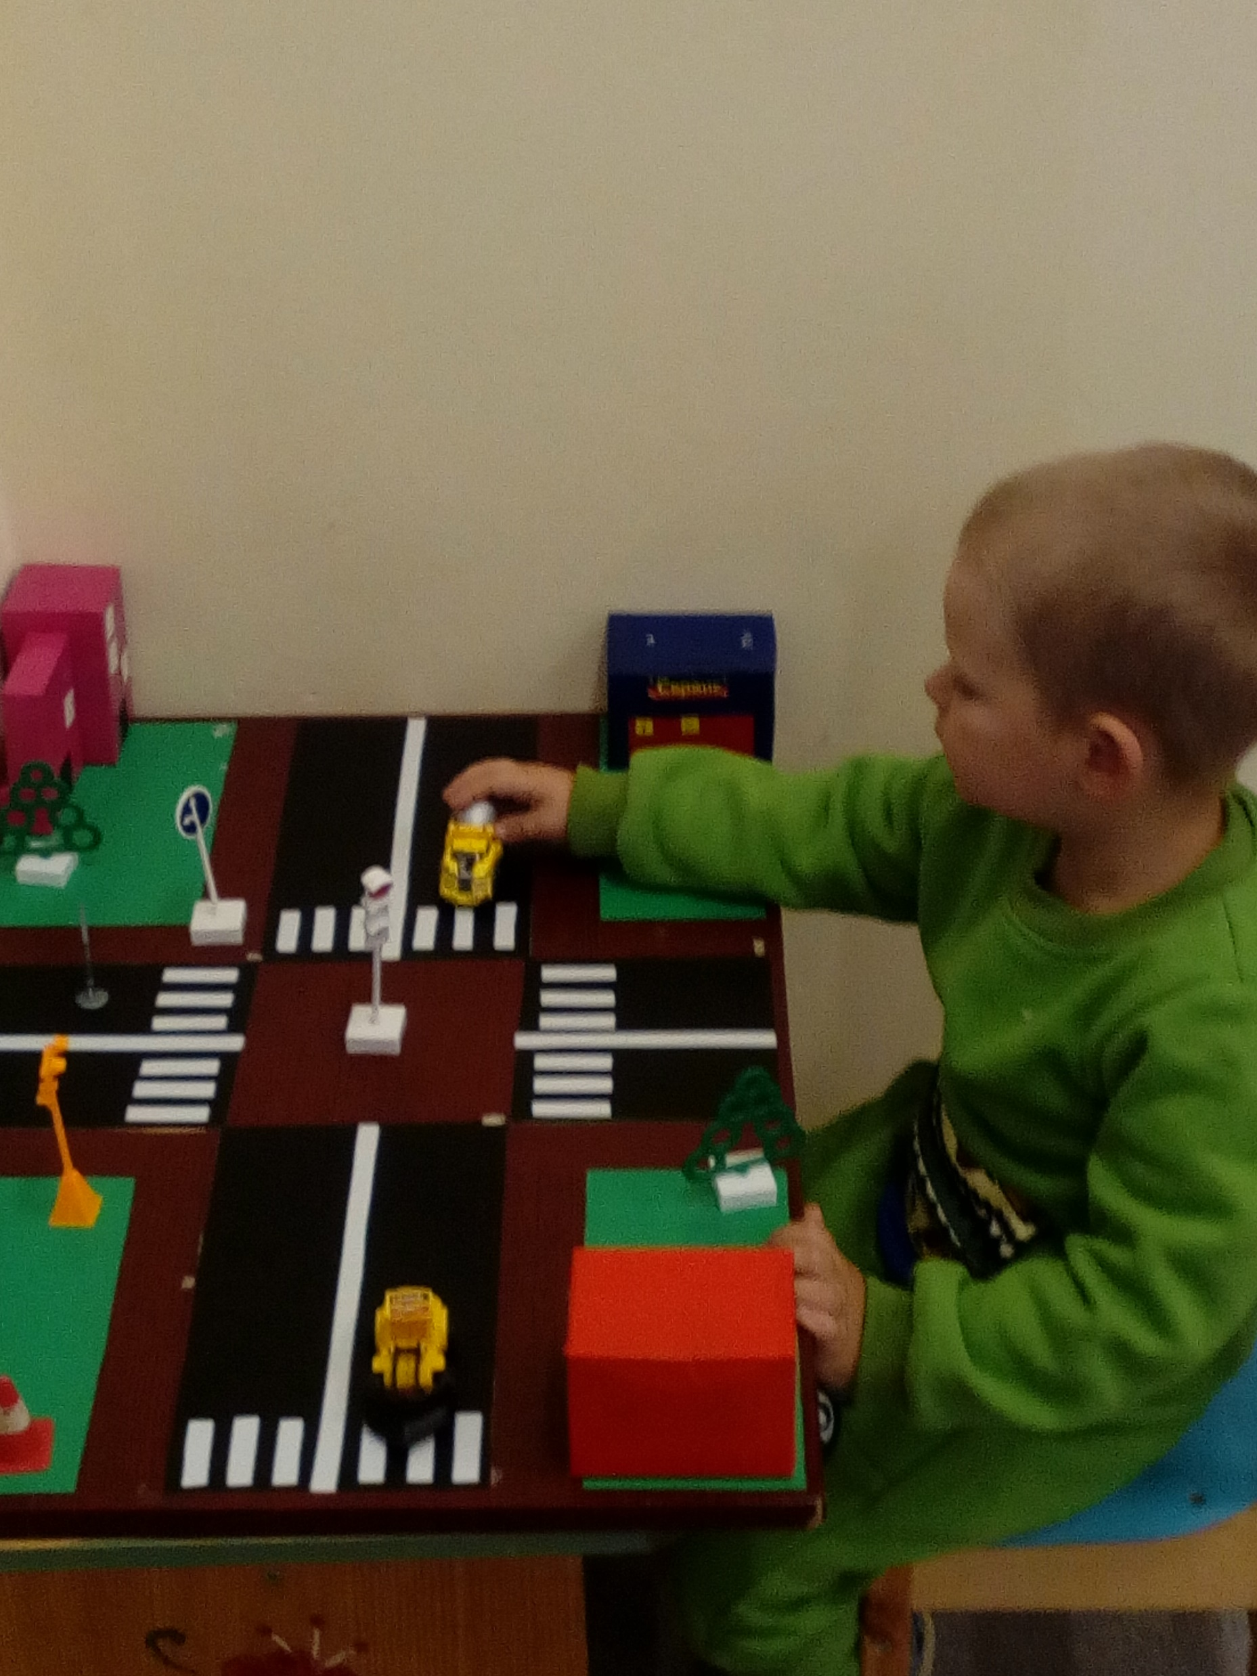
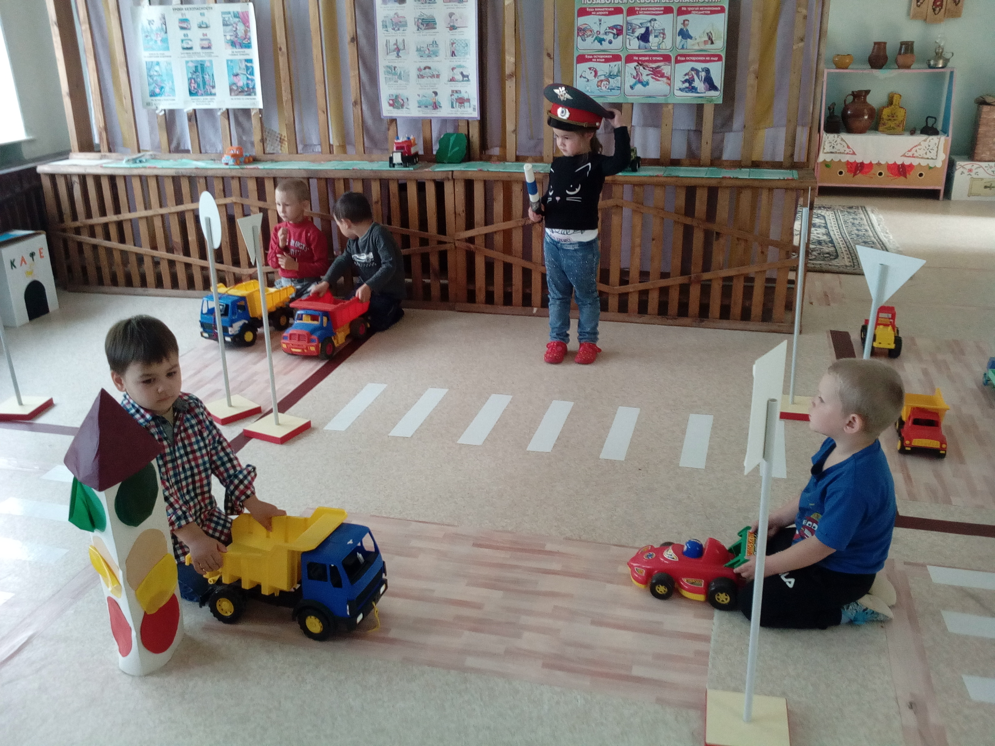

Slide 9
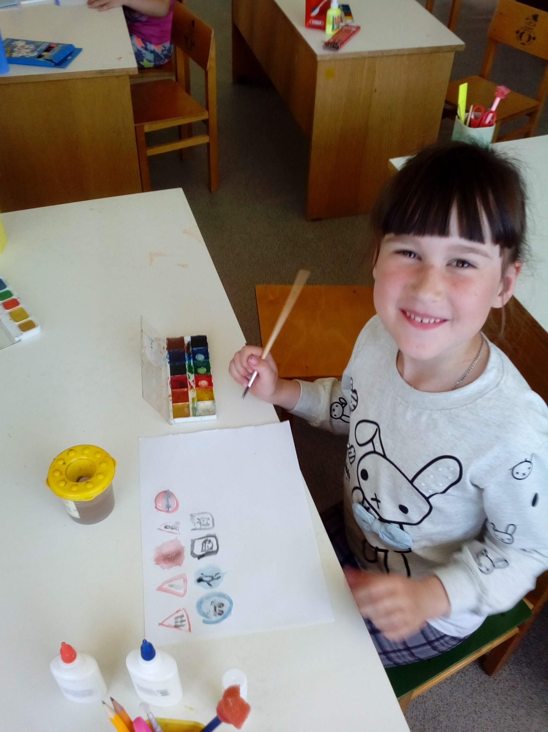
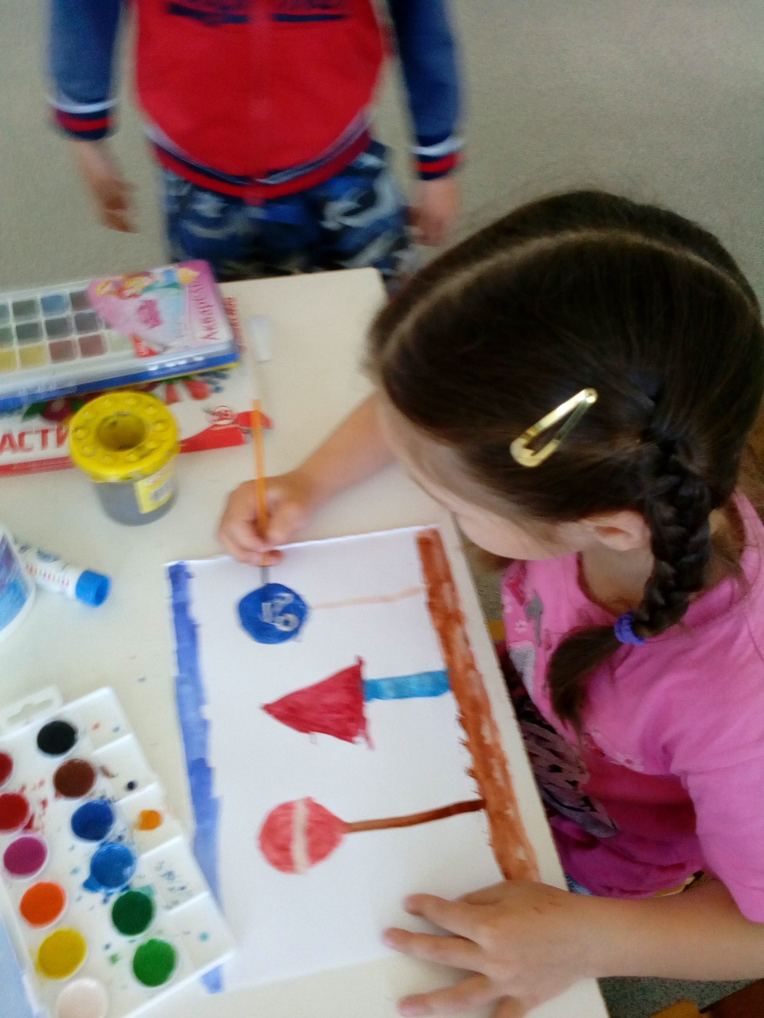
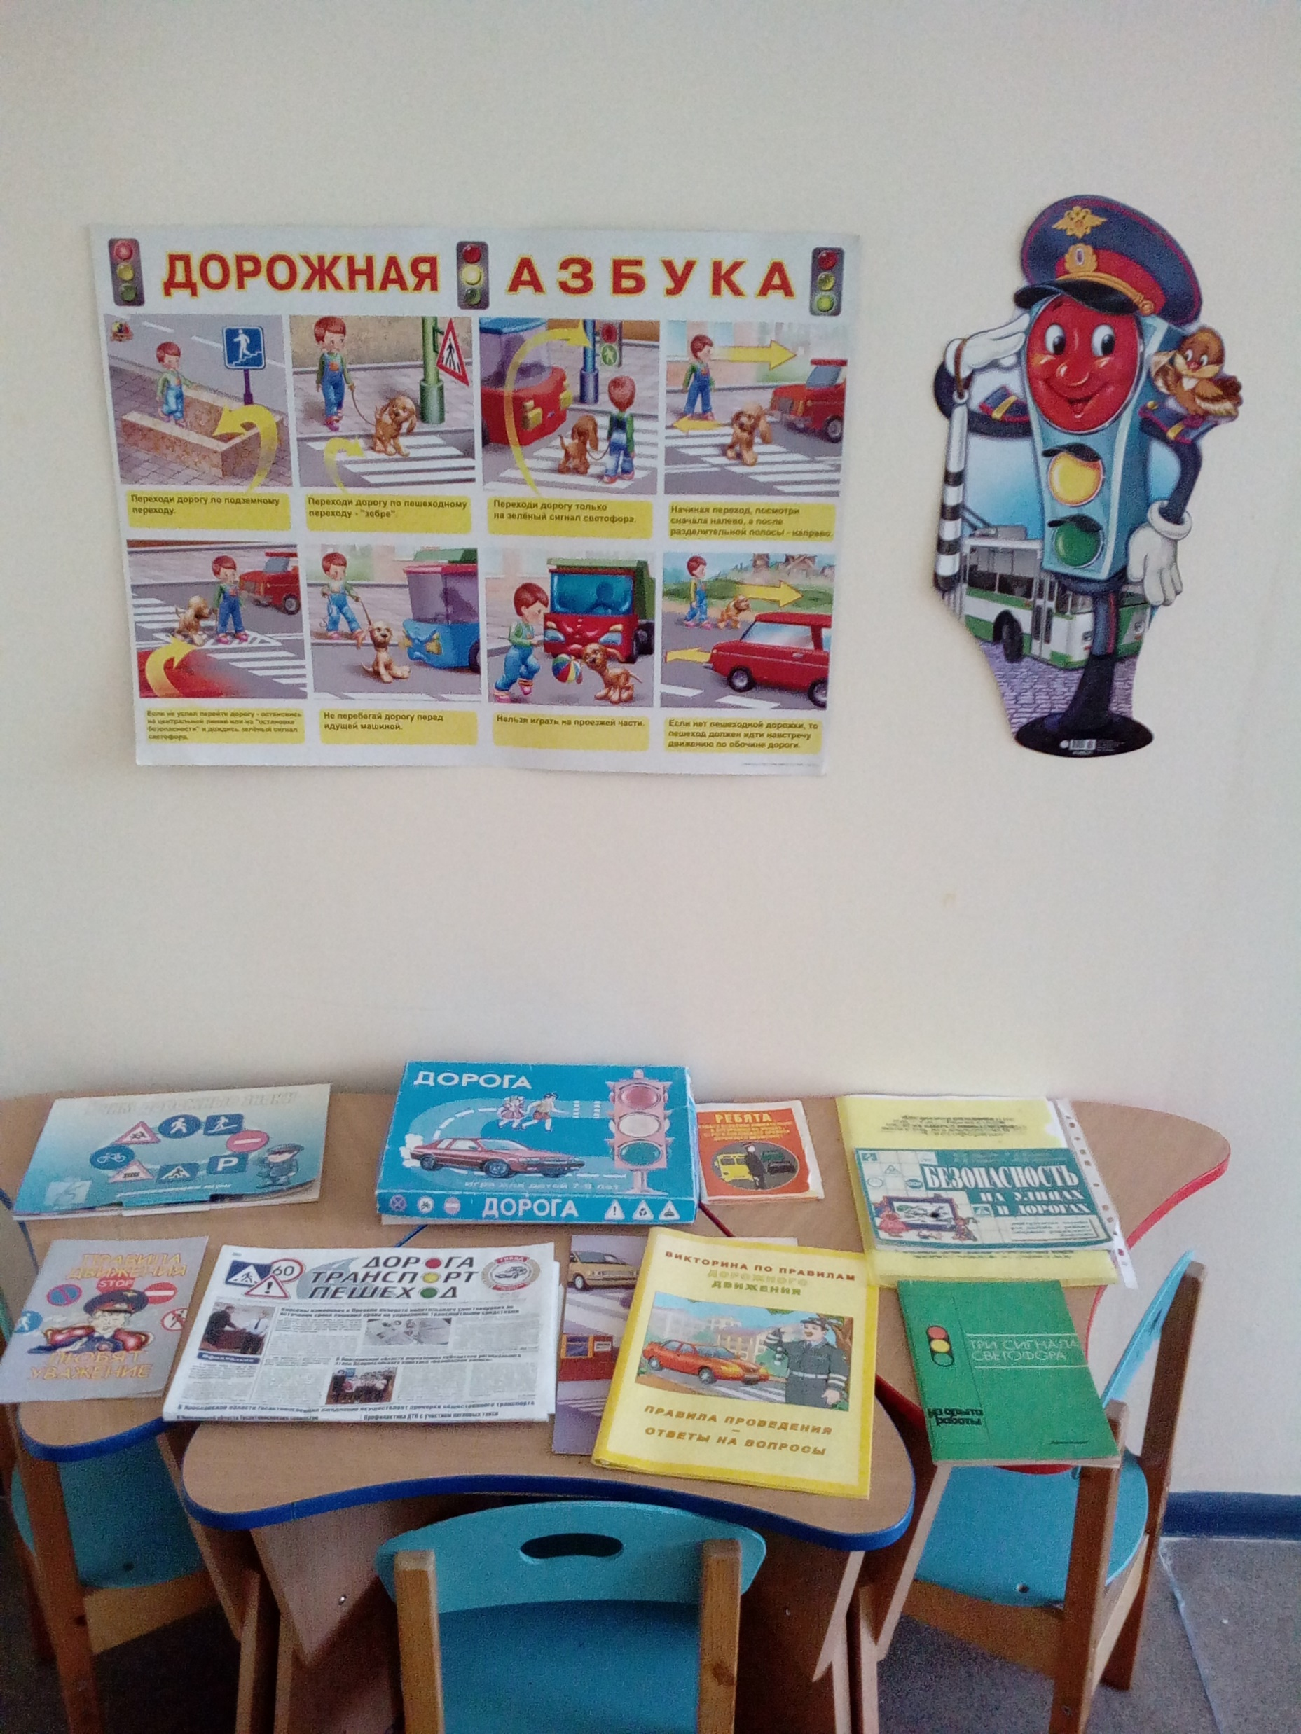

Slide 10
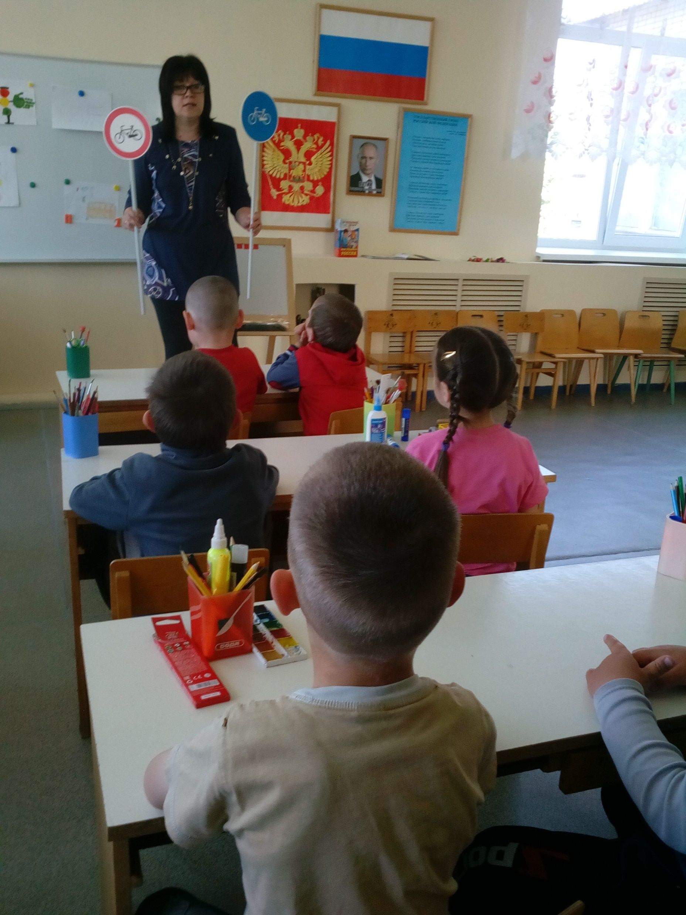
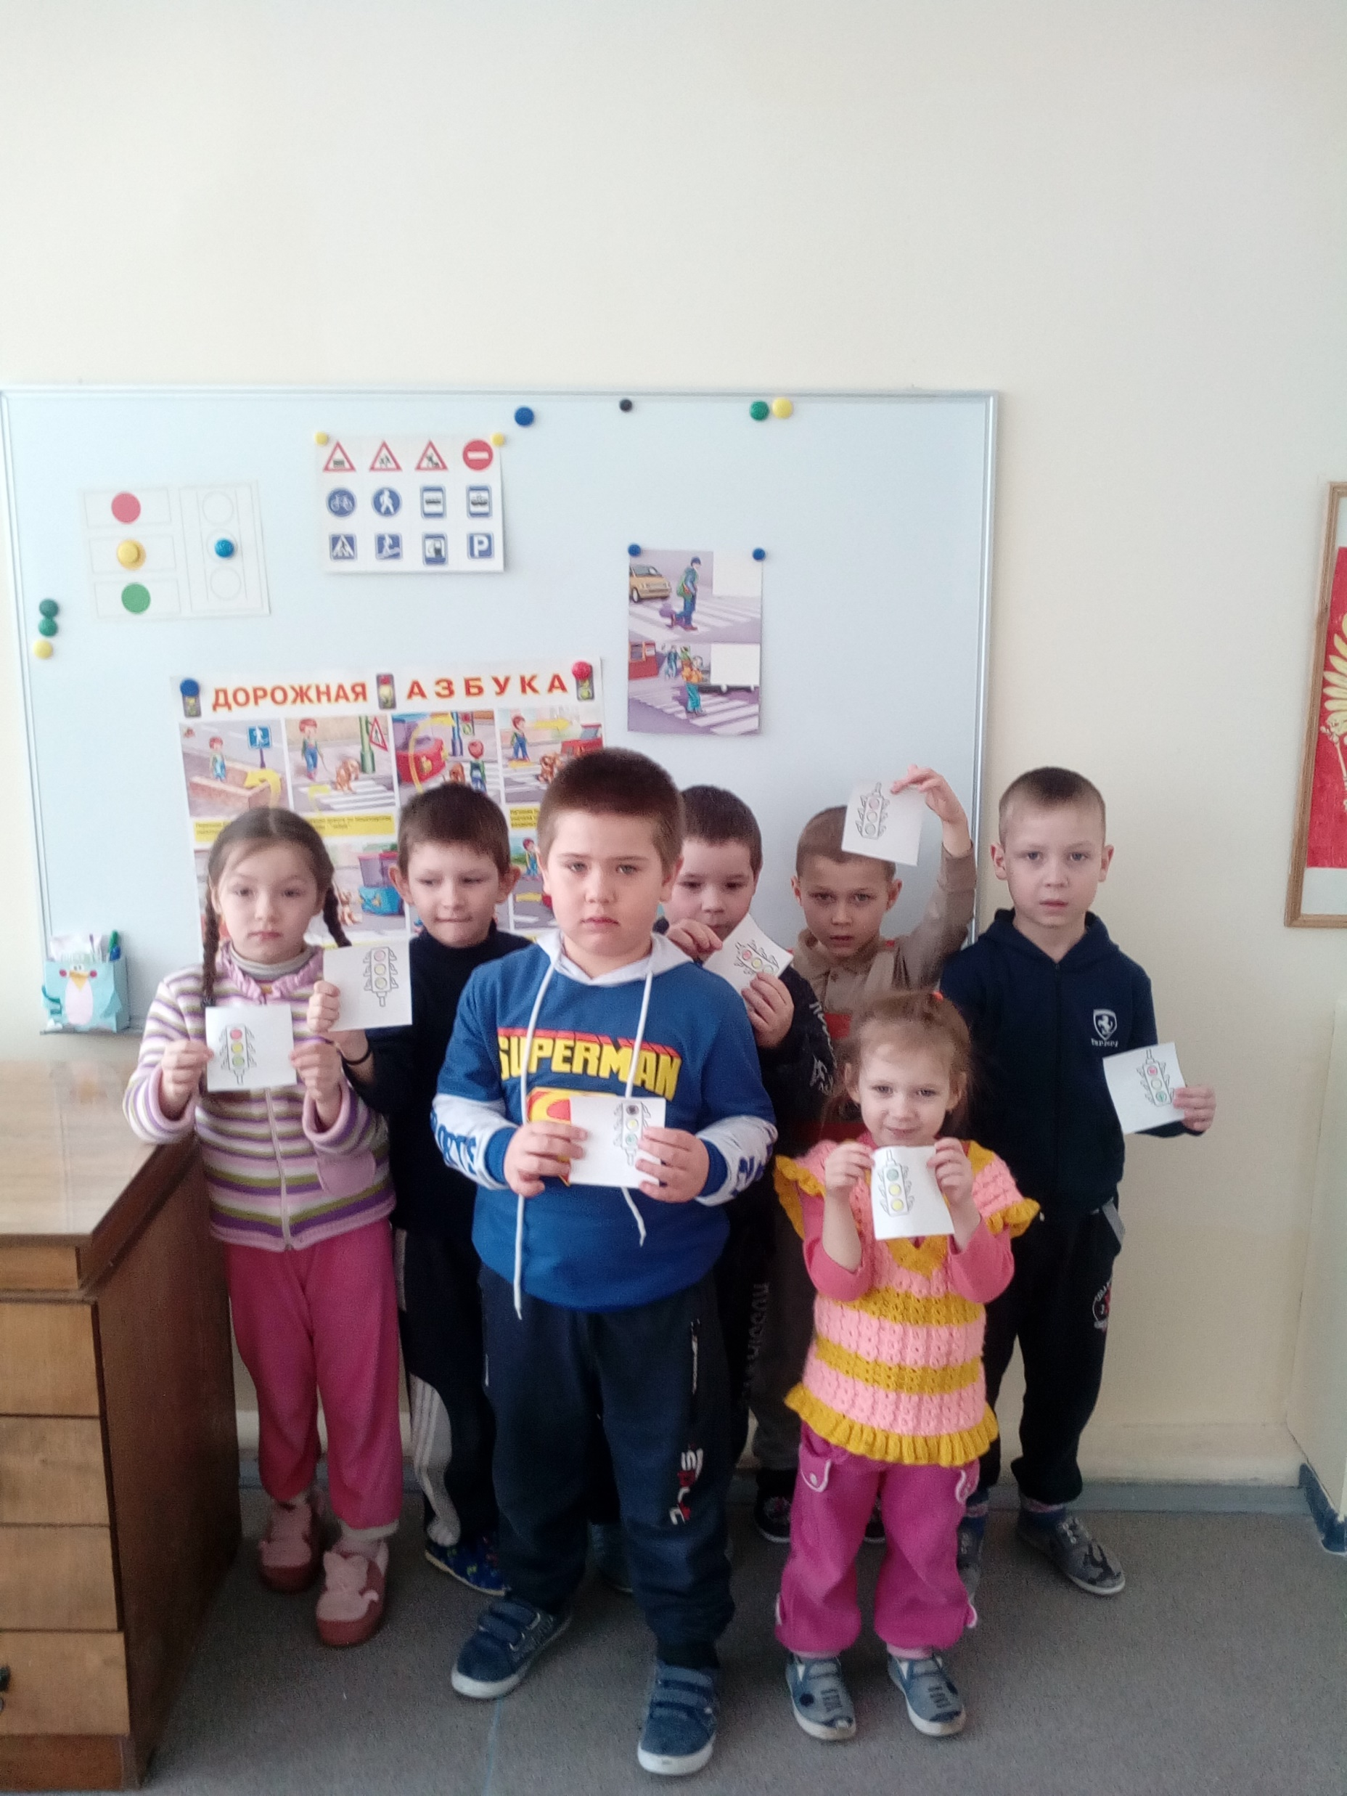

Slide 11
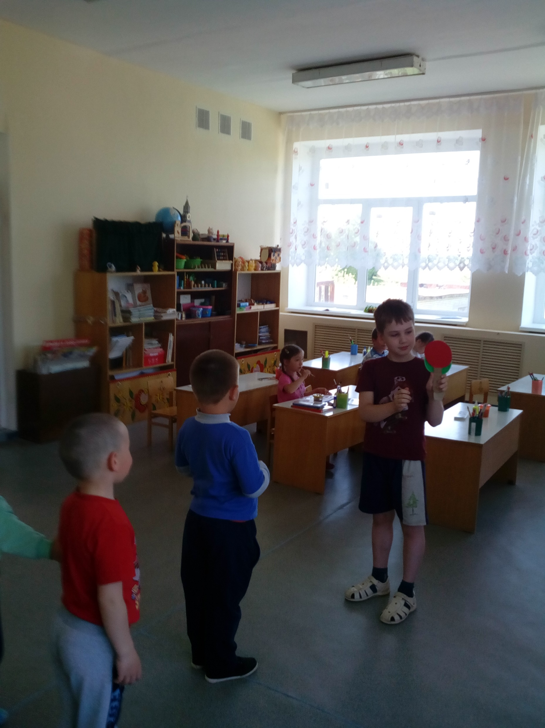
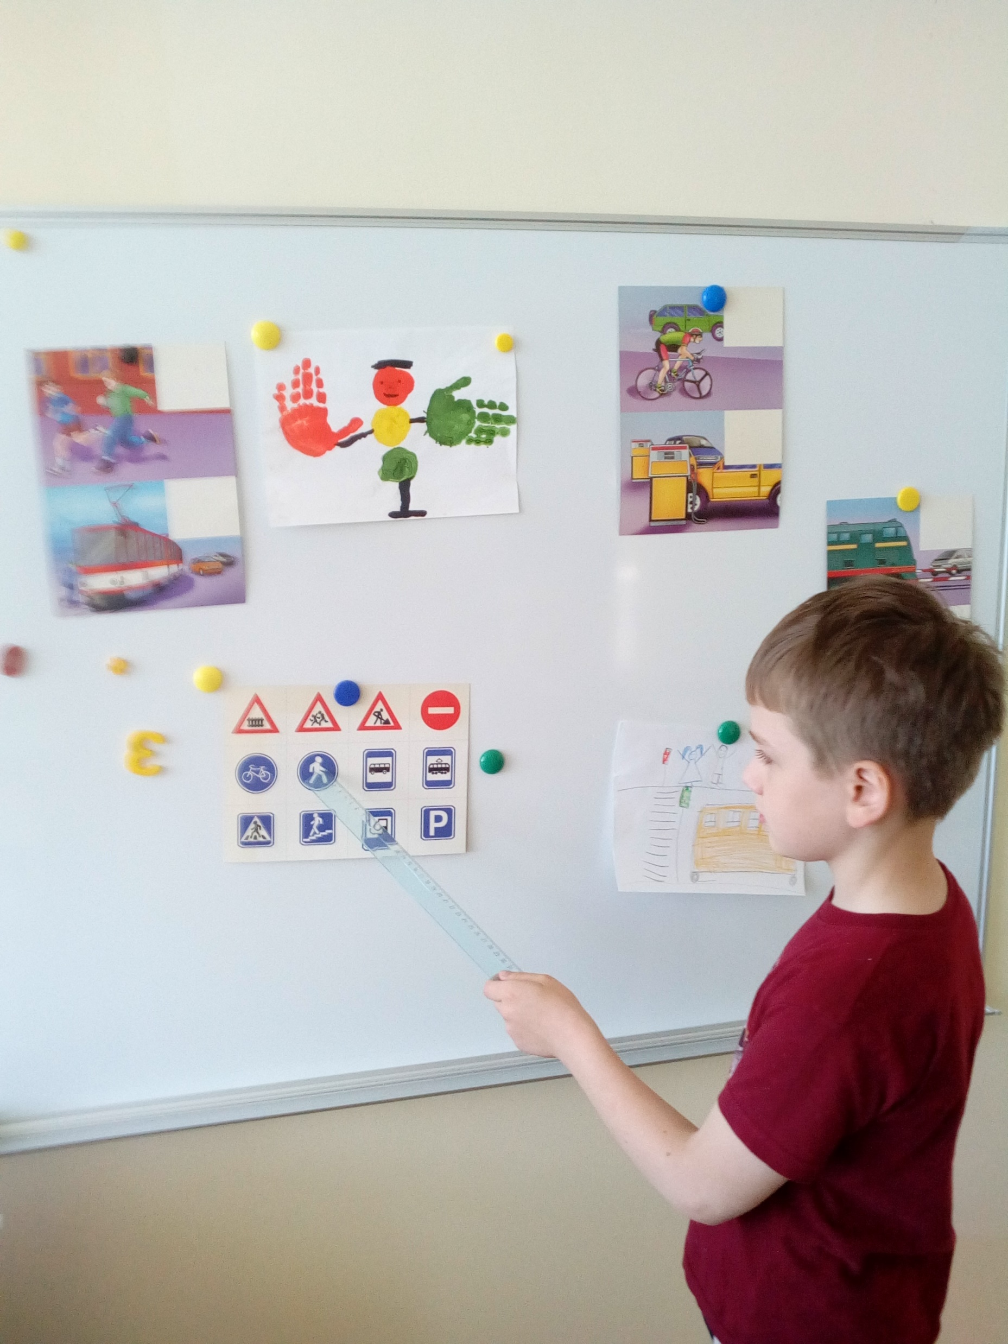

Slide 12
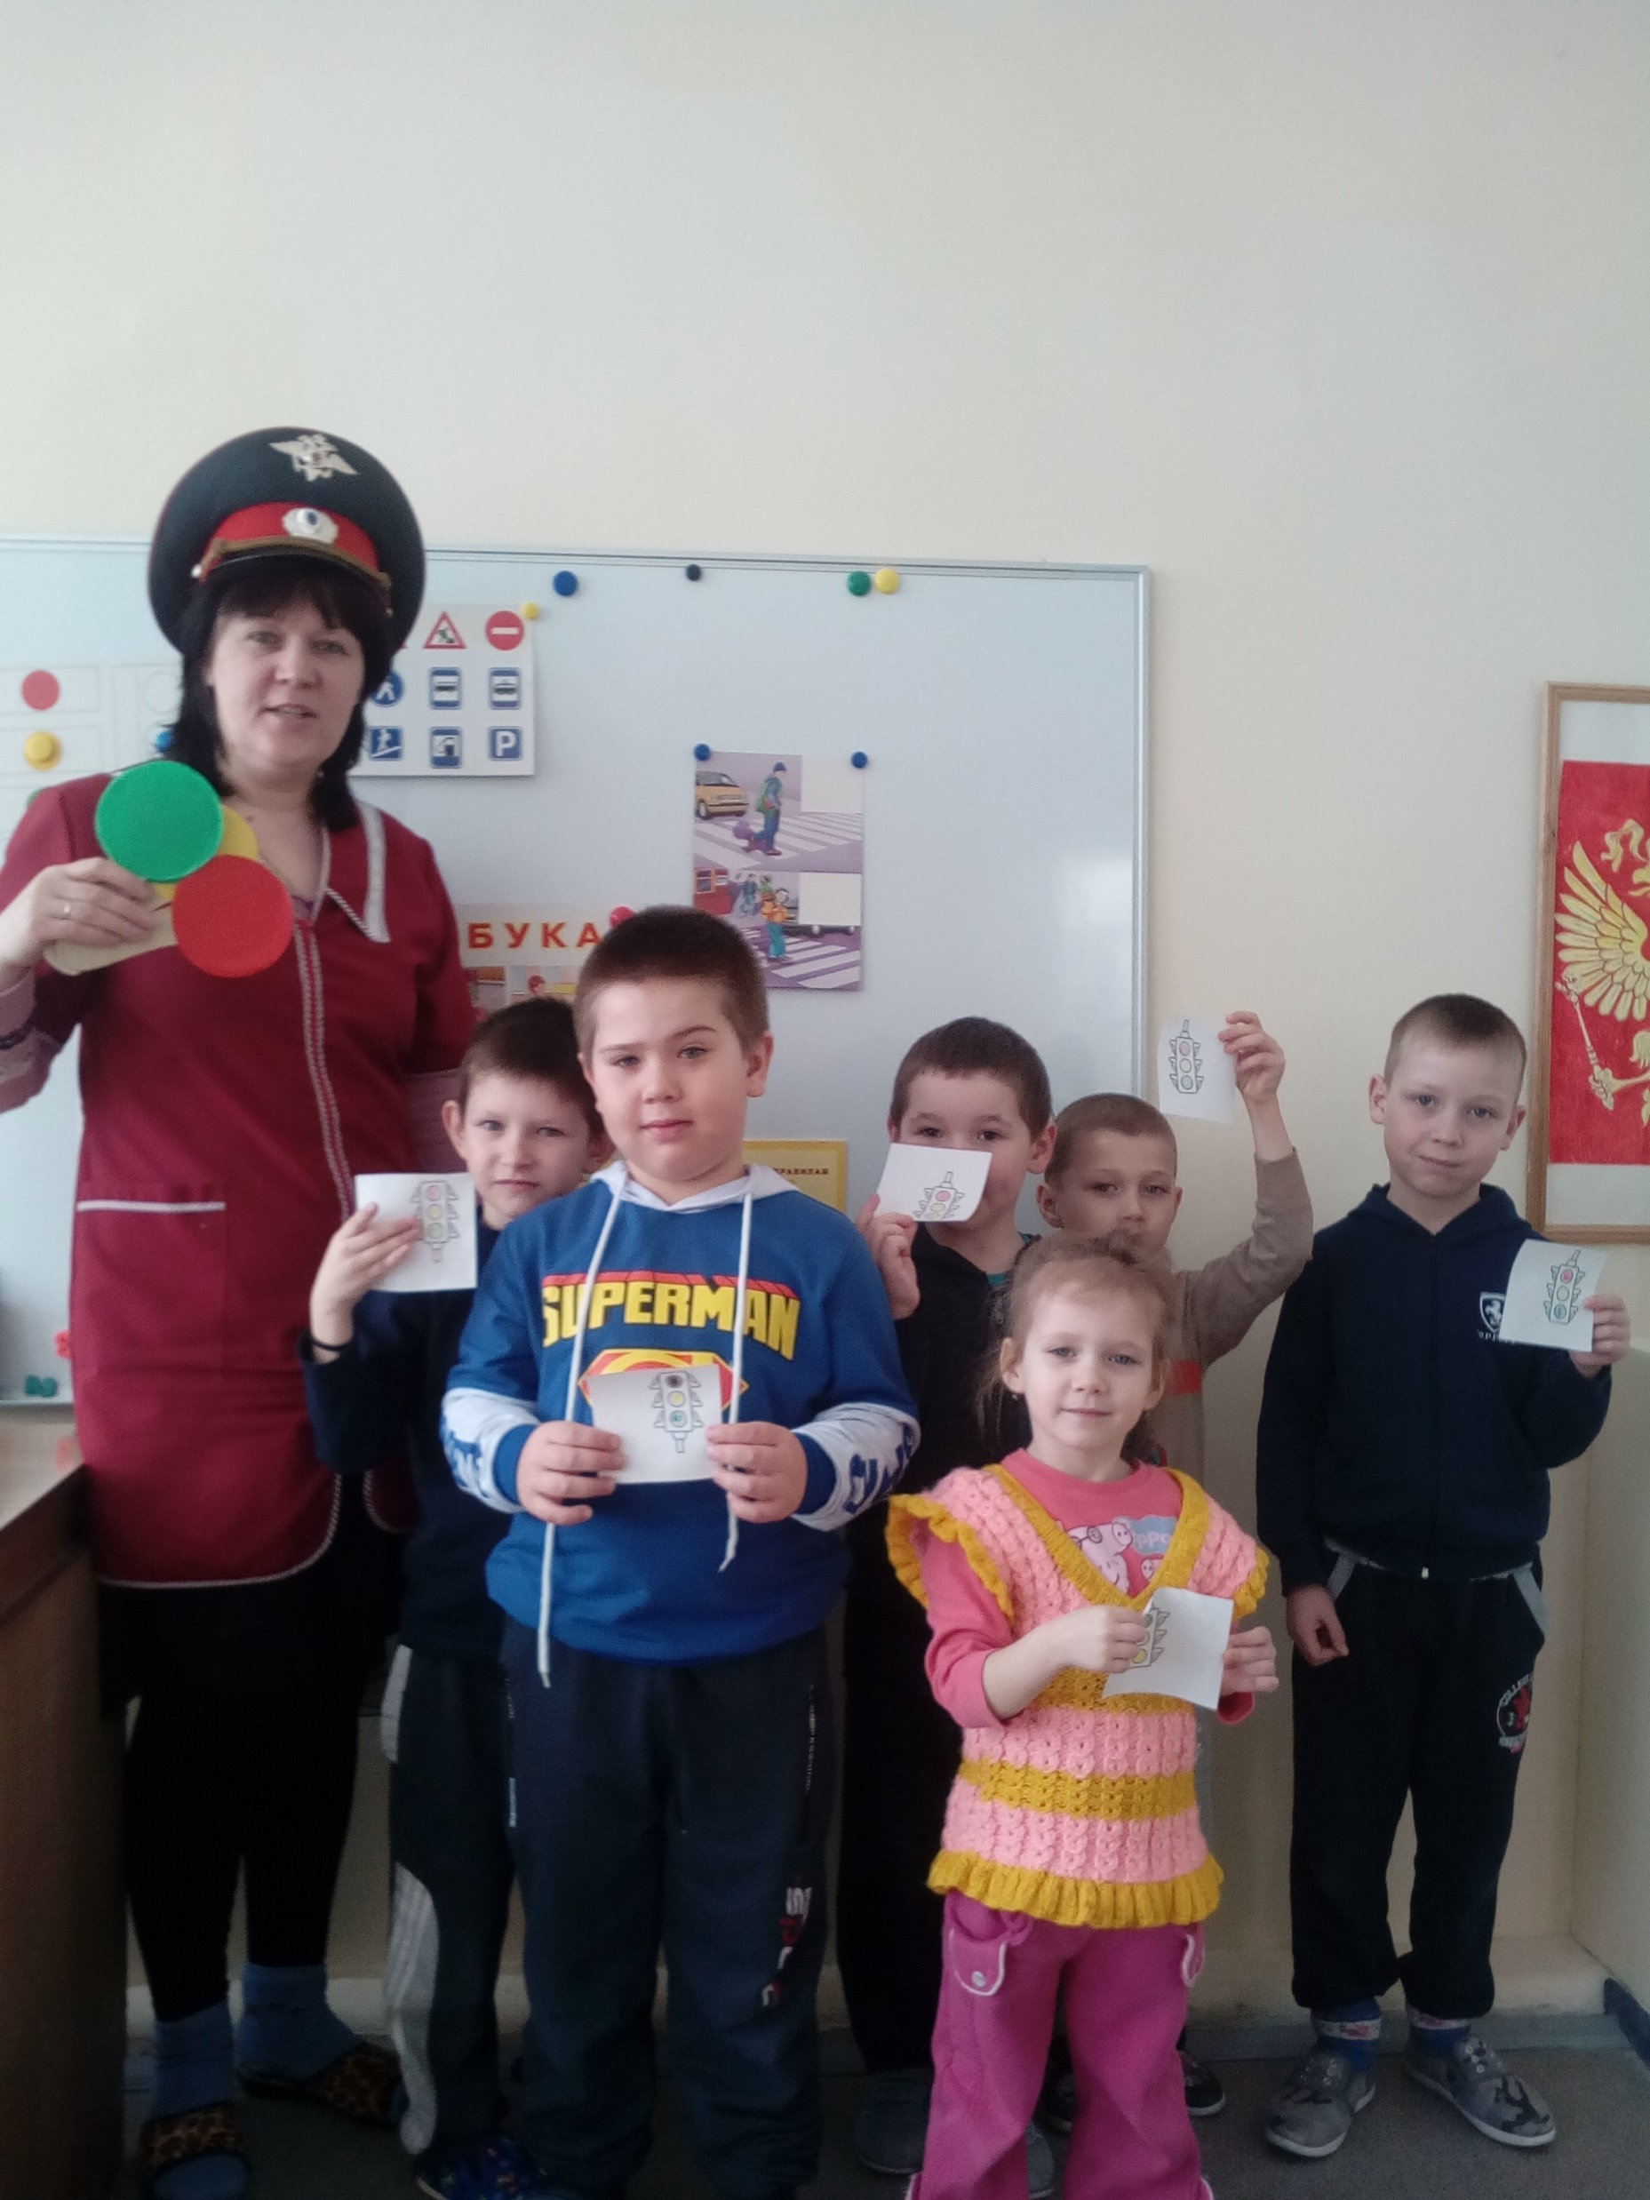
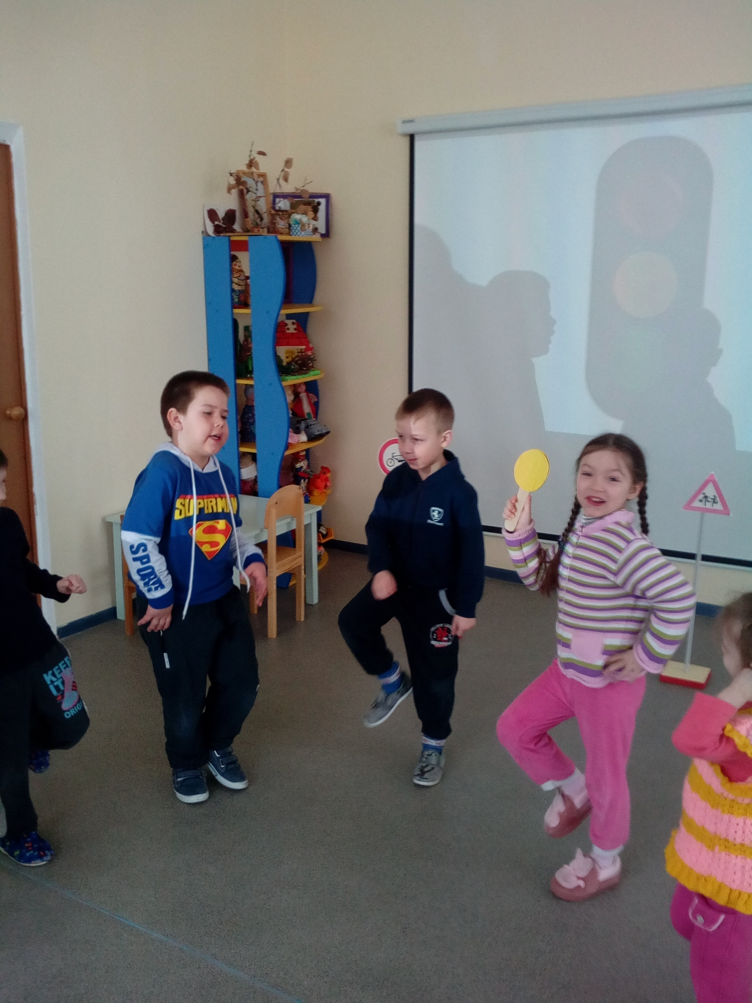

Slide 13
Заключительный этап:
Представляет собой итог работы по реализации проекта:
Выставка рисунков «Азбука безопасности»
Оформление уголка для родителей «Правила на всю жизнь»,
Оформлены для родителей информационно ознакомительные папки-передвижки, листовки, стенды.
Итоговое мероприятие - "Наш друг - Весёлый светофор"

Slide 14
Вывод:
в результате реализации проекта мы получили следующие результаты:
- повышение эффективности обучения дошкольников по ПДД;
- у воспитанников сформированы навыки безопасного поведения на дорогах, они не только знают правила дорожного движения, но и применяют эти знания в дорожных ситуациях, что способствует актуализации в будущем потребности в безопасном образе жизни в сфере дорожного движения.

